Slide 1
一般社団法人 相模原ダルク 家族会向け回復支援ガイド
資料のゴール
• 支援の価値を、対象別にわかりやすく伝える
• 公式情報・公的情報・提供資料を統合する
• 現場でそのまま使える説明資料を自動生成する
• 最後に提供資料の完全コピー付録を保持する
家族会・当事者家族向け 安心と再出発を支える、伴走型サポートの全体像
作成日: 2026-04-29

Slide 2
家族支援の基本方針
本人と家族を同時に支える回復支援モデル
原則
家族会の価値
• 否認・孤立に対応する伴走支援
• 非難ではなく理解と対話を重視
• 秘密厳守と安全な相談環境
• 孤立の軽減
• 同じ経験から学べる
• 支援疲れの予防
2

Slide 3
家族会プログラム設計
CRAFTを軸に、実践と継続を支援
実施要素
期待効果
• 月次家族会
• ケース共有
• 応対スキルトレーニング
• 個別相談フォロー
• 相談までの時間短縮
• 再発時の初動改善
• 家族内コミュニケーション改善
3

Slide 4
回復ストーリーの伝え方
希望を伝えつつ、現実的な支援導線を示す
伝達メッセージ
導線
• 変われる。変われた仲間がいる。
• 一人で抱え込まない
• 段階的な変化を積み重ねる
• 電話・フォーム相談
• 見学・面談
• 入寮/通所
• アフターケア
4

Slide 5
家族向けQ&A強化項目
説明会での不安解消ポイントを標準化
よくある不安
回答方針
• 費用感
• 再使用リスク
• 本人が拒否した場合
• 家族の関わり方
• 数字で示す
• 無理な約束をしない
• 選択肢を示す
• 連絡先を明確化
5

Slide 6
お問い合わせ
初回相談無料・秘密厳守（公式案内）
連絡先
• 一般社団法人 相模原ダルク
• 〒252-0237 神奈川県相模原市中央区千代田3-3-20
• TEL 042-707-0391 / FAX 042-707-0392
• 平日 9:00-17:00 / 土・祝 9:00-14:00
• https://s-darc.com/
6

Slide 7
出典
公式サイト・公的機関公開情報
References
• 相模原ダルク公式サイト / 施設情報 / 強み / 問い合わせ
• 警察庁 令和7年警察白書（薬物情勢）
• 厚生労働省 依存症対策ページ
• 提供資料: 2026プレゼンPDF・IRリデザインPPTX
7

Slide 8
自動補正ログ
検証不一致を検知したため補正スライドを追加
Validation Errors
• [auto-fix] スライド枚数不足: 26 < 29
8

Slide 9
自動補完資料 1
検証要件を満たすために自動追加された補完スライド
補完内容
• 本スライドは自動品質チェックの結果に基づき追加
• スライド枚数・構成の充足を機械的に担保
• 本番利用時は任意で編集・差し替え可能
9

Slide 10
自動補完資料 2
検証要件を満たすために自動追加された補完スライド
補完内容
• 本スライドは自動品質チェックの結果に基づき追加
• スライド枚数・構成の充足を機械的に担保
• 本番利用時は任意で編集・差し替え可能
10

Slide 11
自動補完資料 3
検証要件を満たすために自動追加された補完スライド
補完内容
• 本スライドは自動品質チェックの結果に基づき追加
• スライド枚数・構成の充足を機械的に担保
• 本番利用時は任意で編集・差し替え可能
11

Slide 12
付録: 提供資料の完全コピー
提供PDF18ページを順番通りに画像収録（削除・改変なし）
Appendix Note
• 元資料: sagamihara_darc_presentation_2026_20260421013752.pdf
• 全18ページを高解像度で貼り付け
• 既存内容を保持しつつ新規セクションを先頭に追加
12

Slide 13
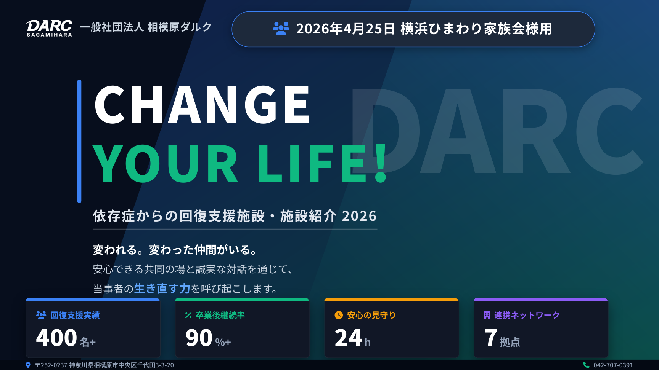

Slide 14
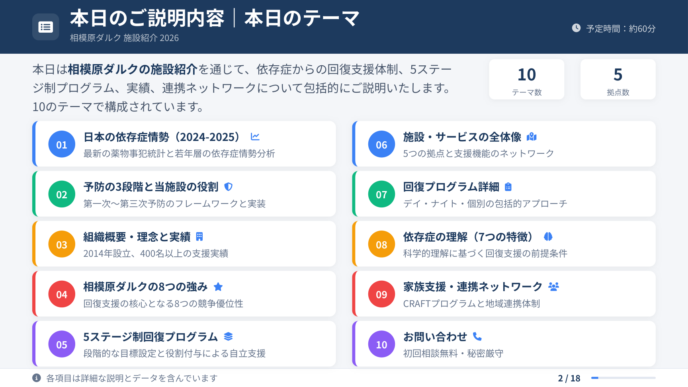

Slide 15
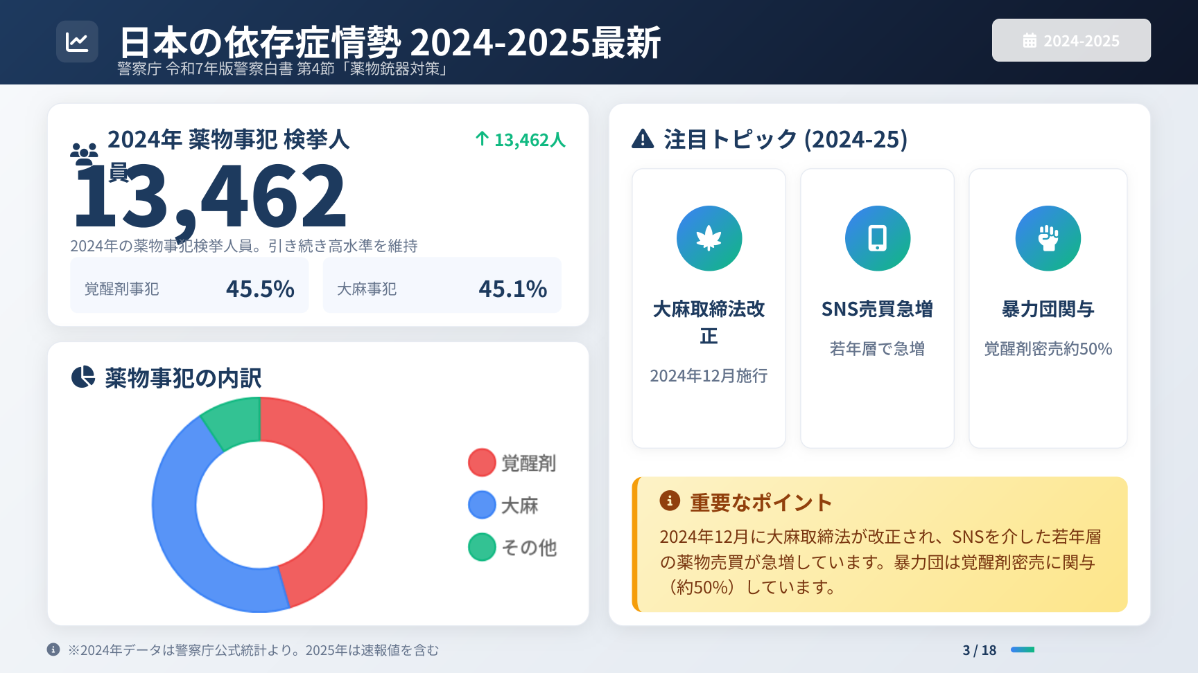

Slide 16
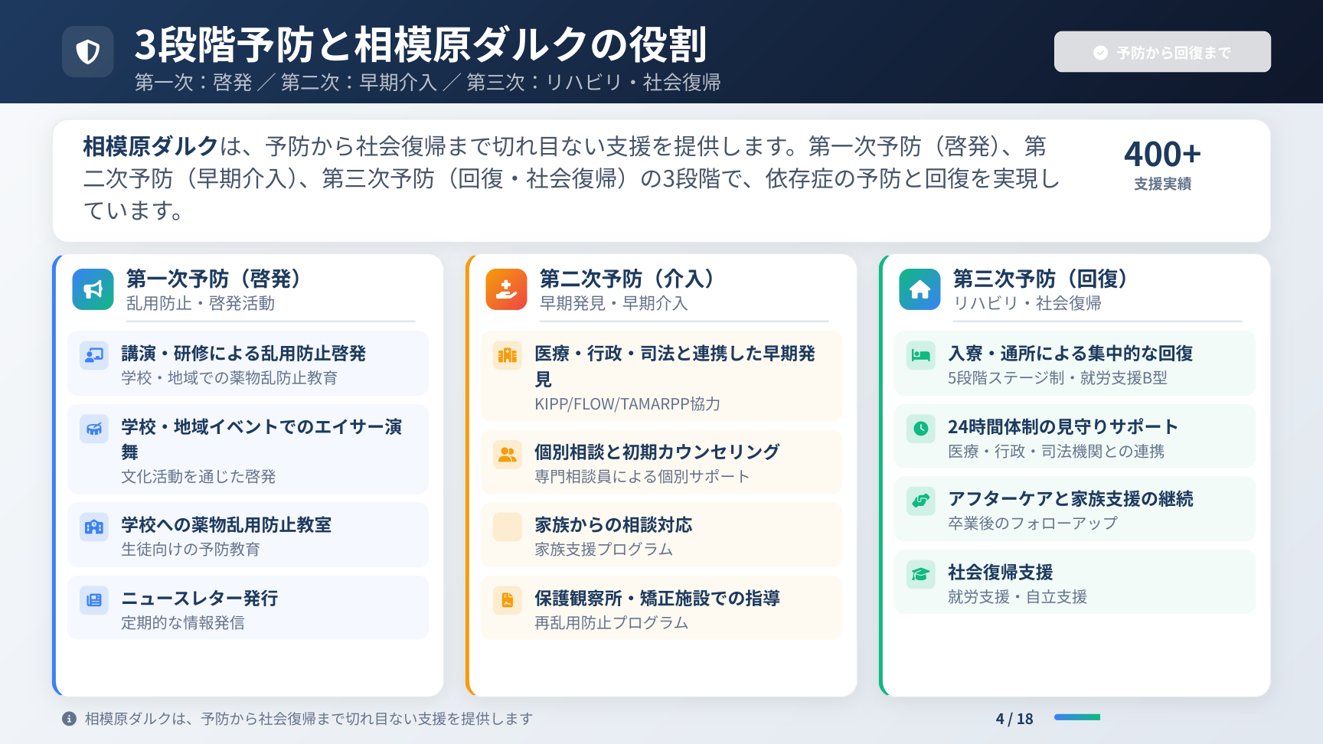

Slide 17
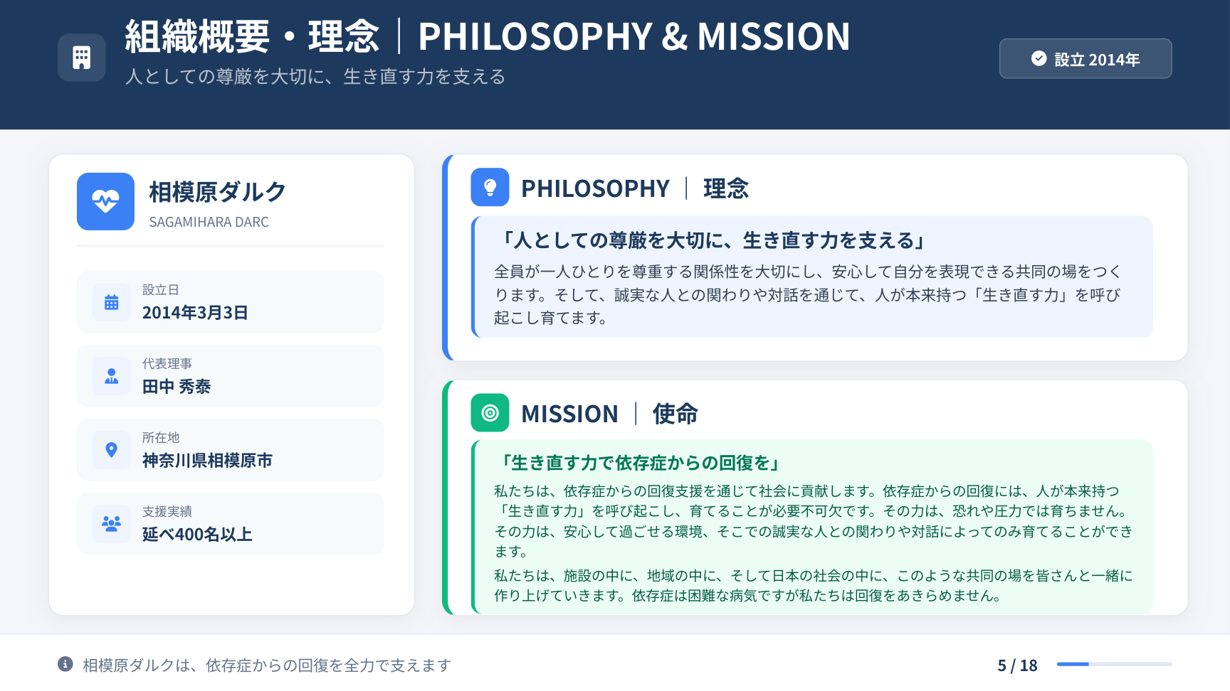

Slide 18
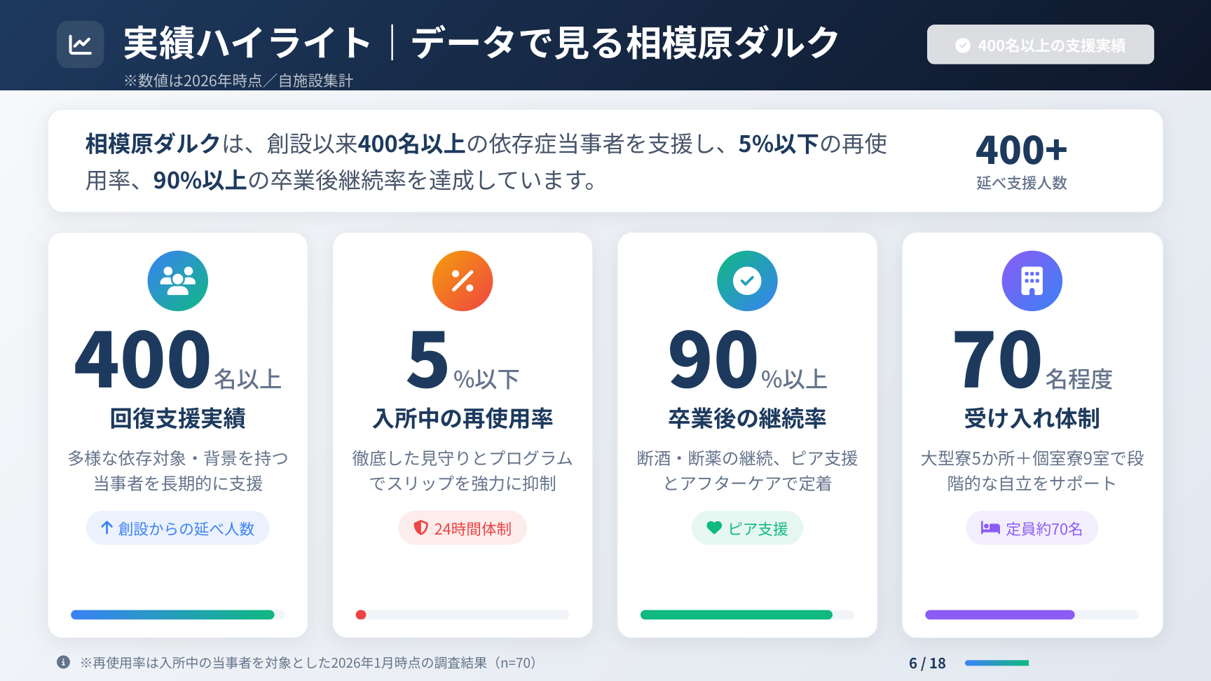

Slide 19
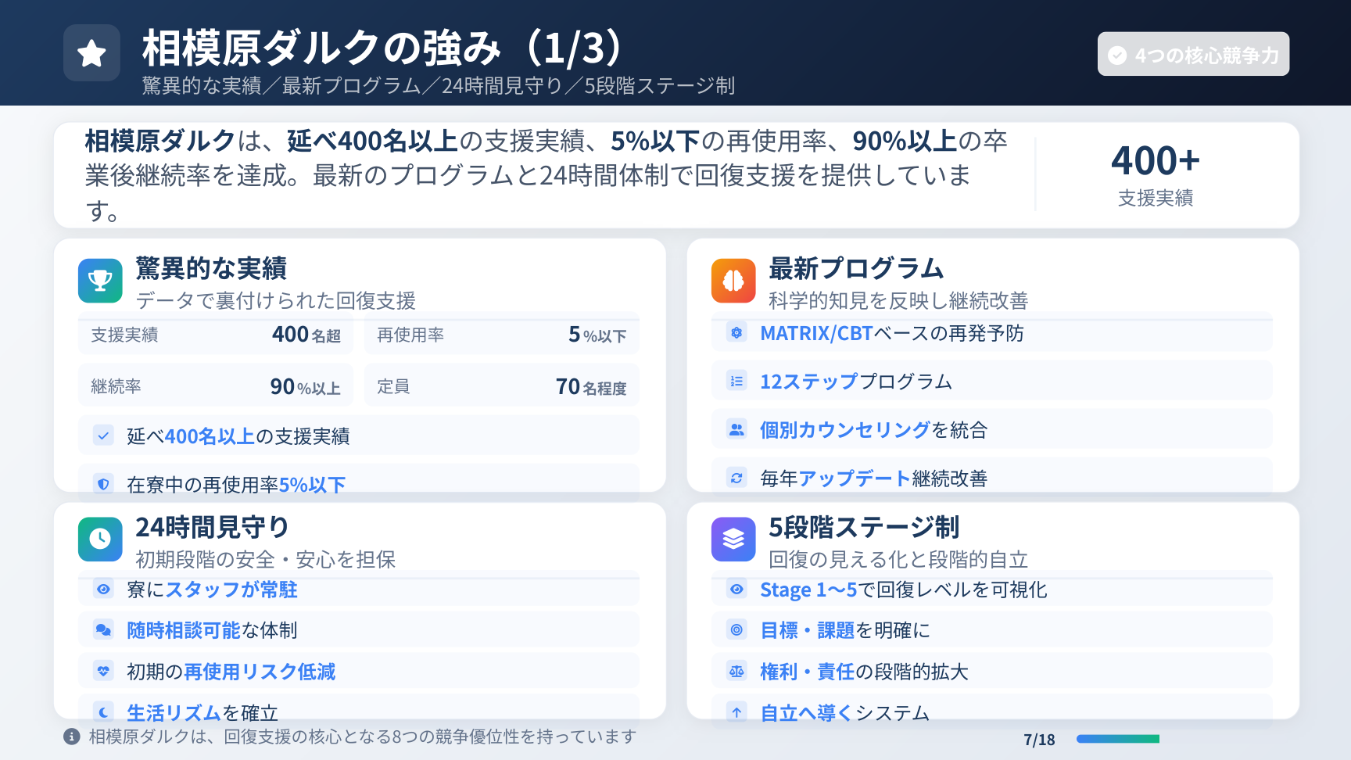

Slide 20
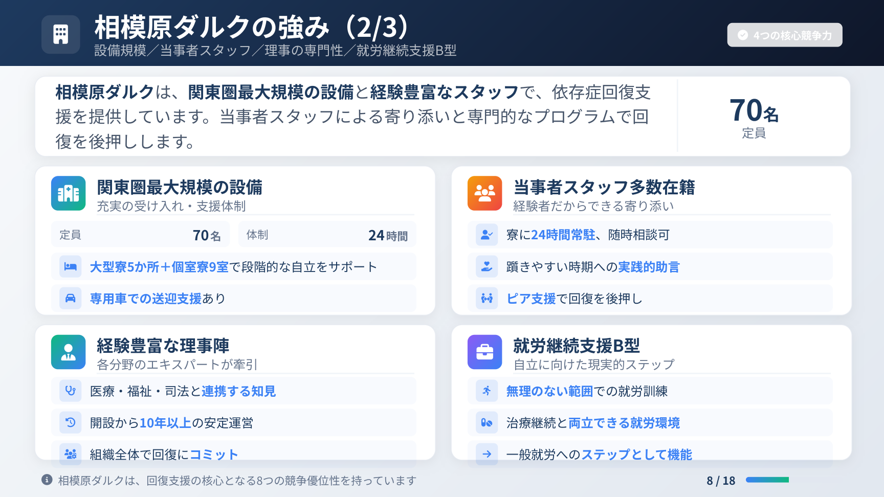

Slide 21
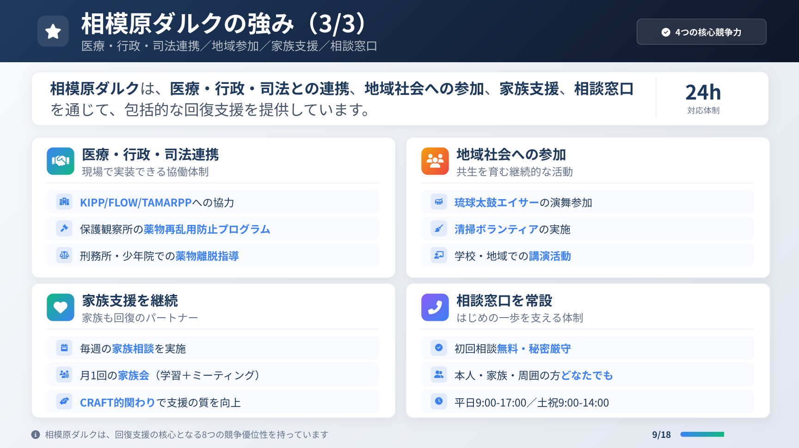

Slide 22
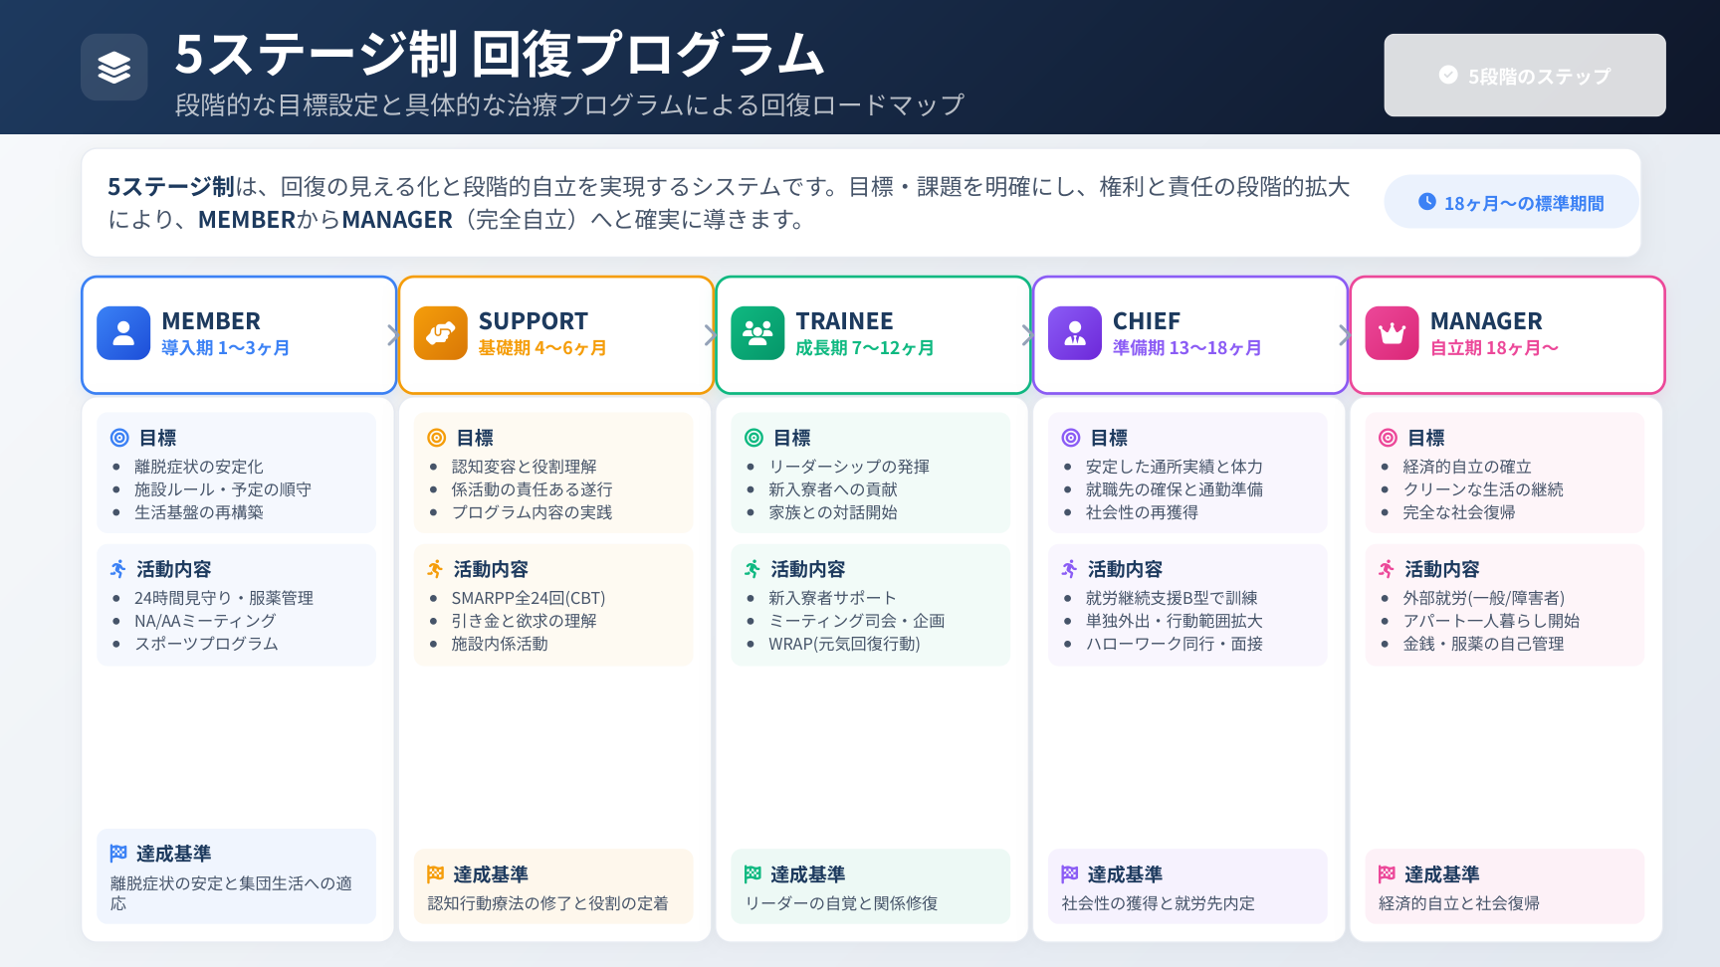

Slide 23
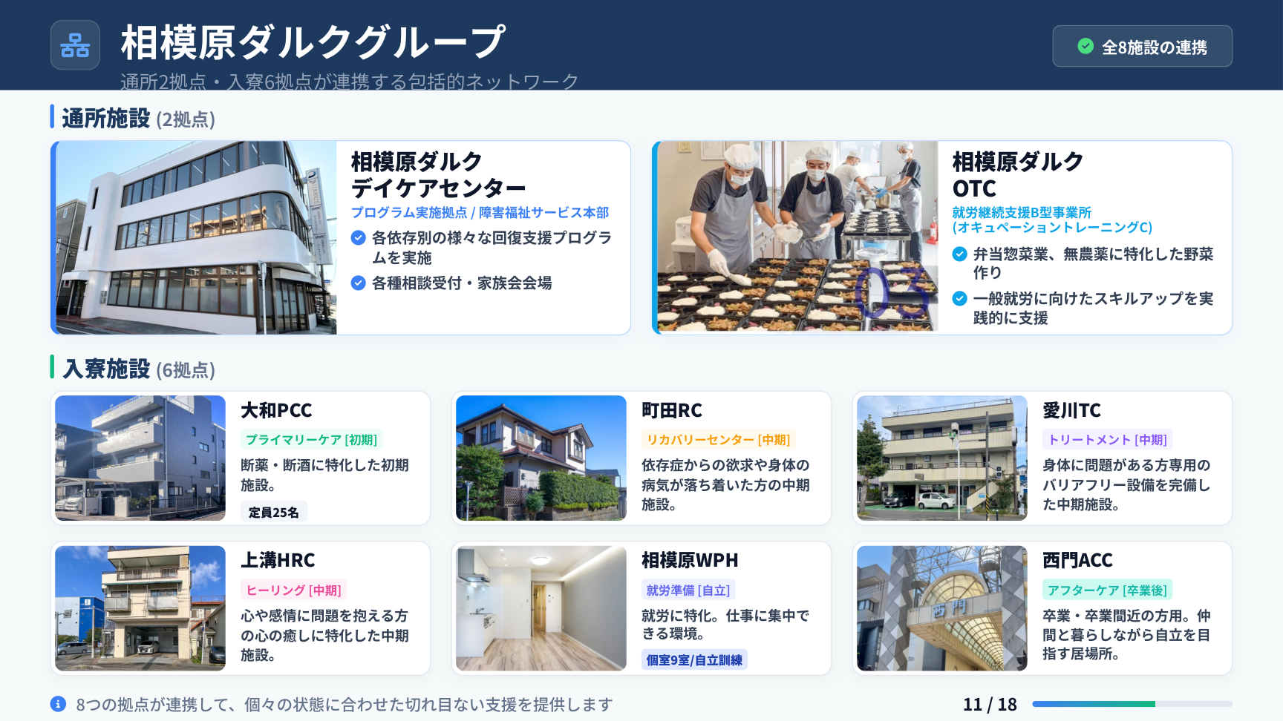

Slide 24
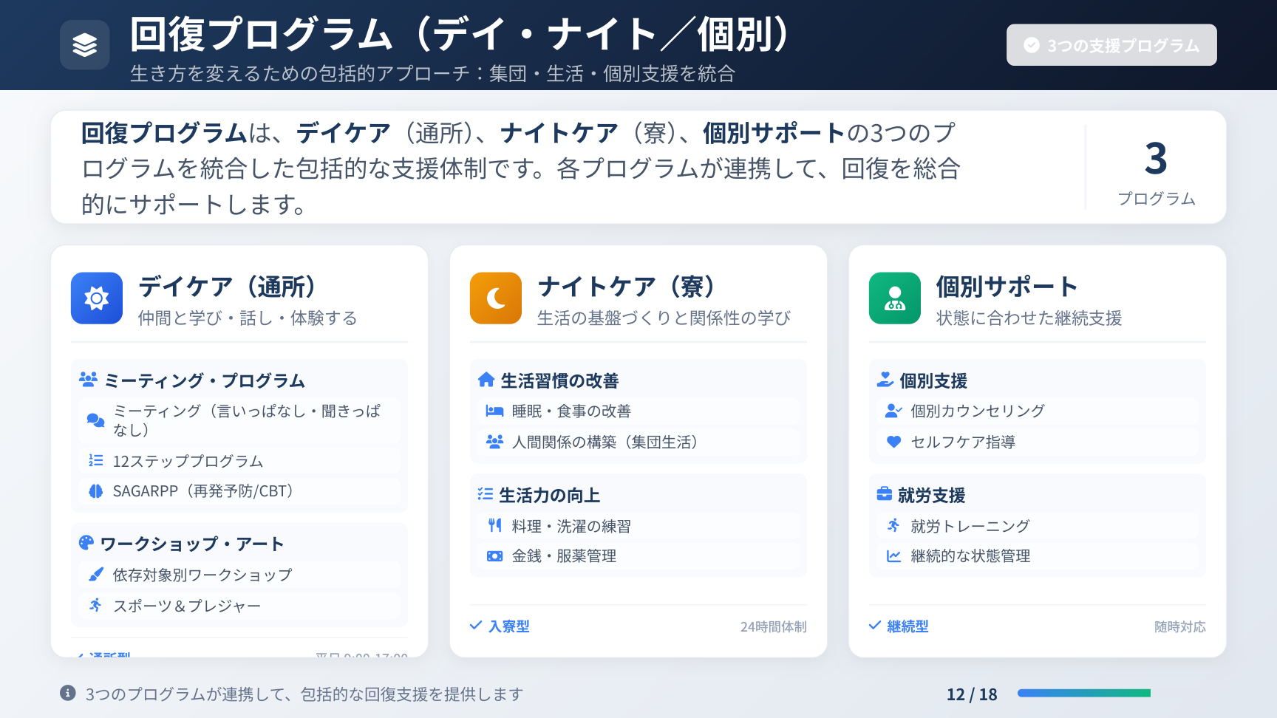

Slide 25
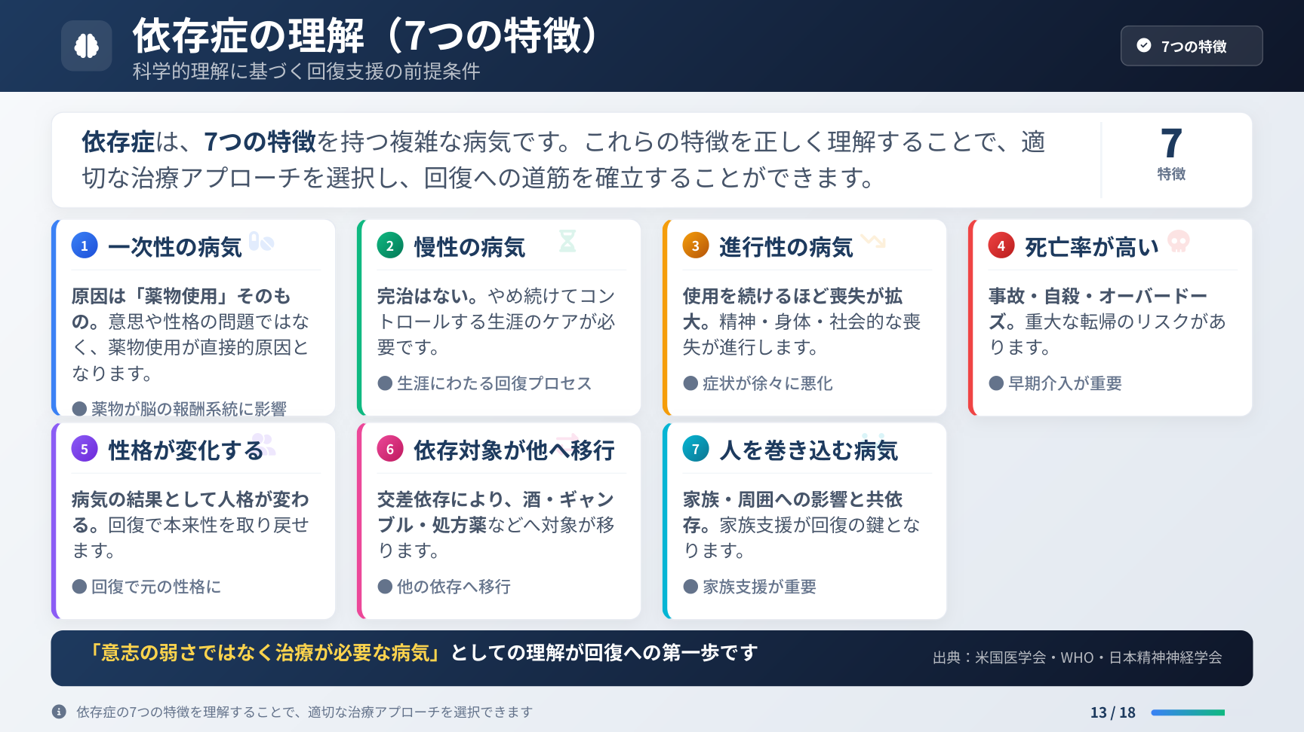

Slide 26
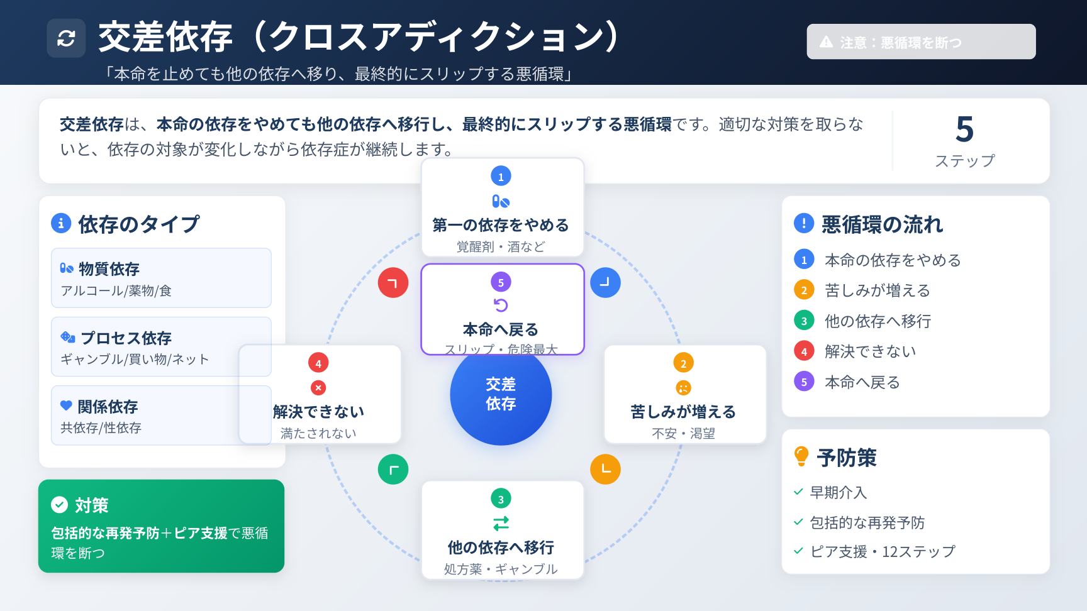

Slide 27
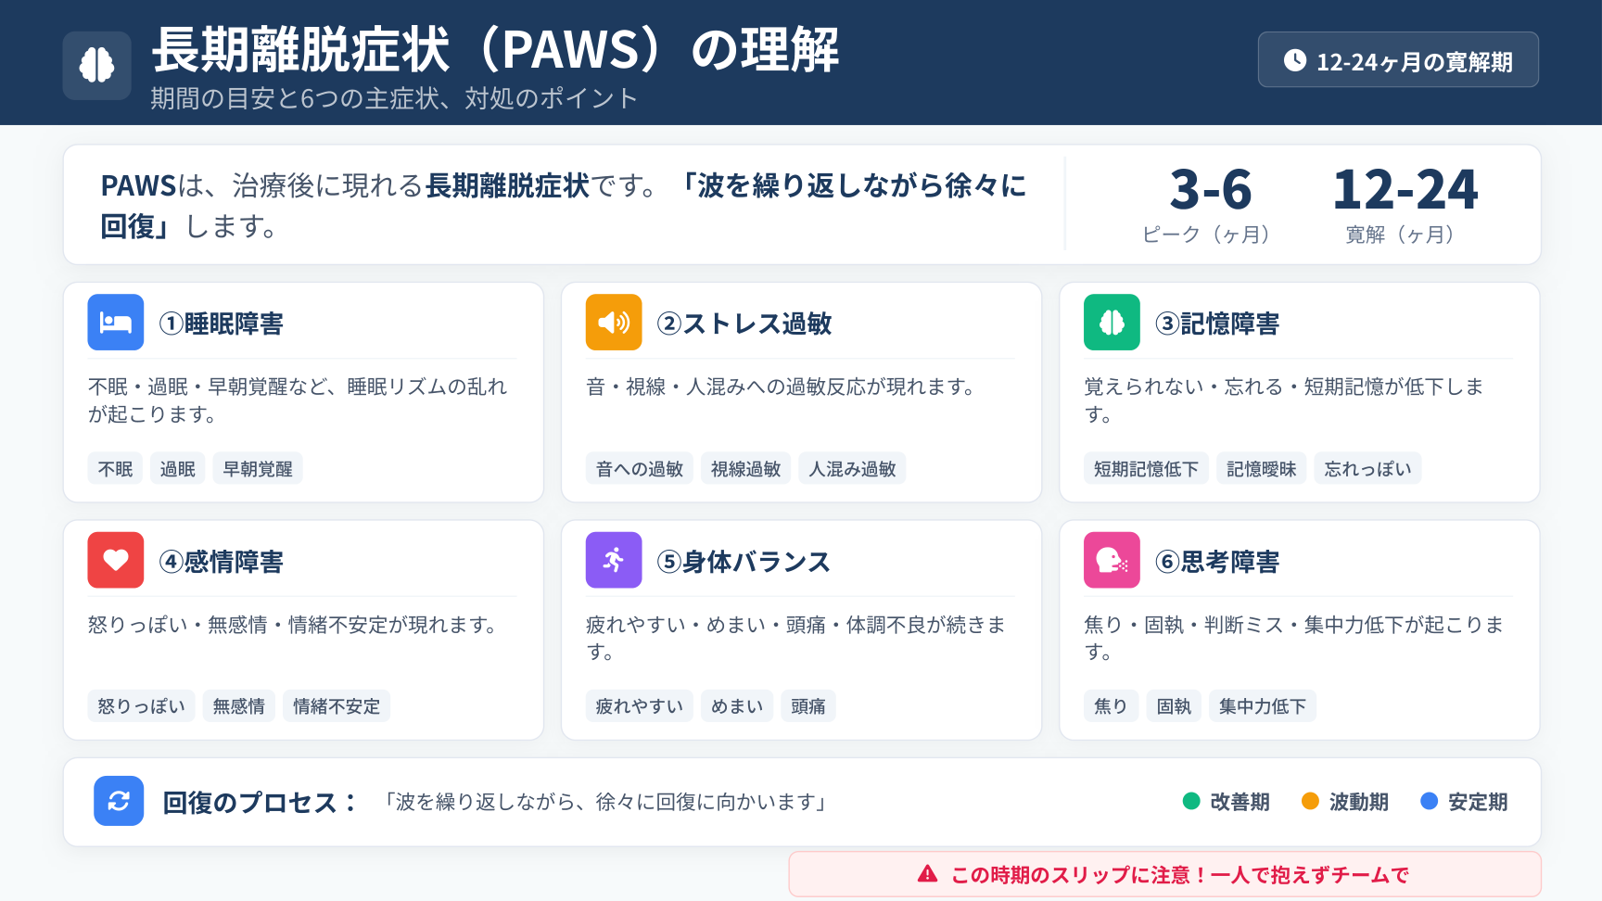

Slide 28
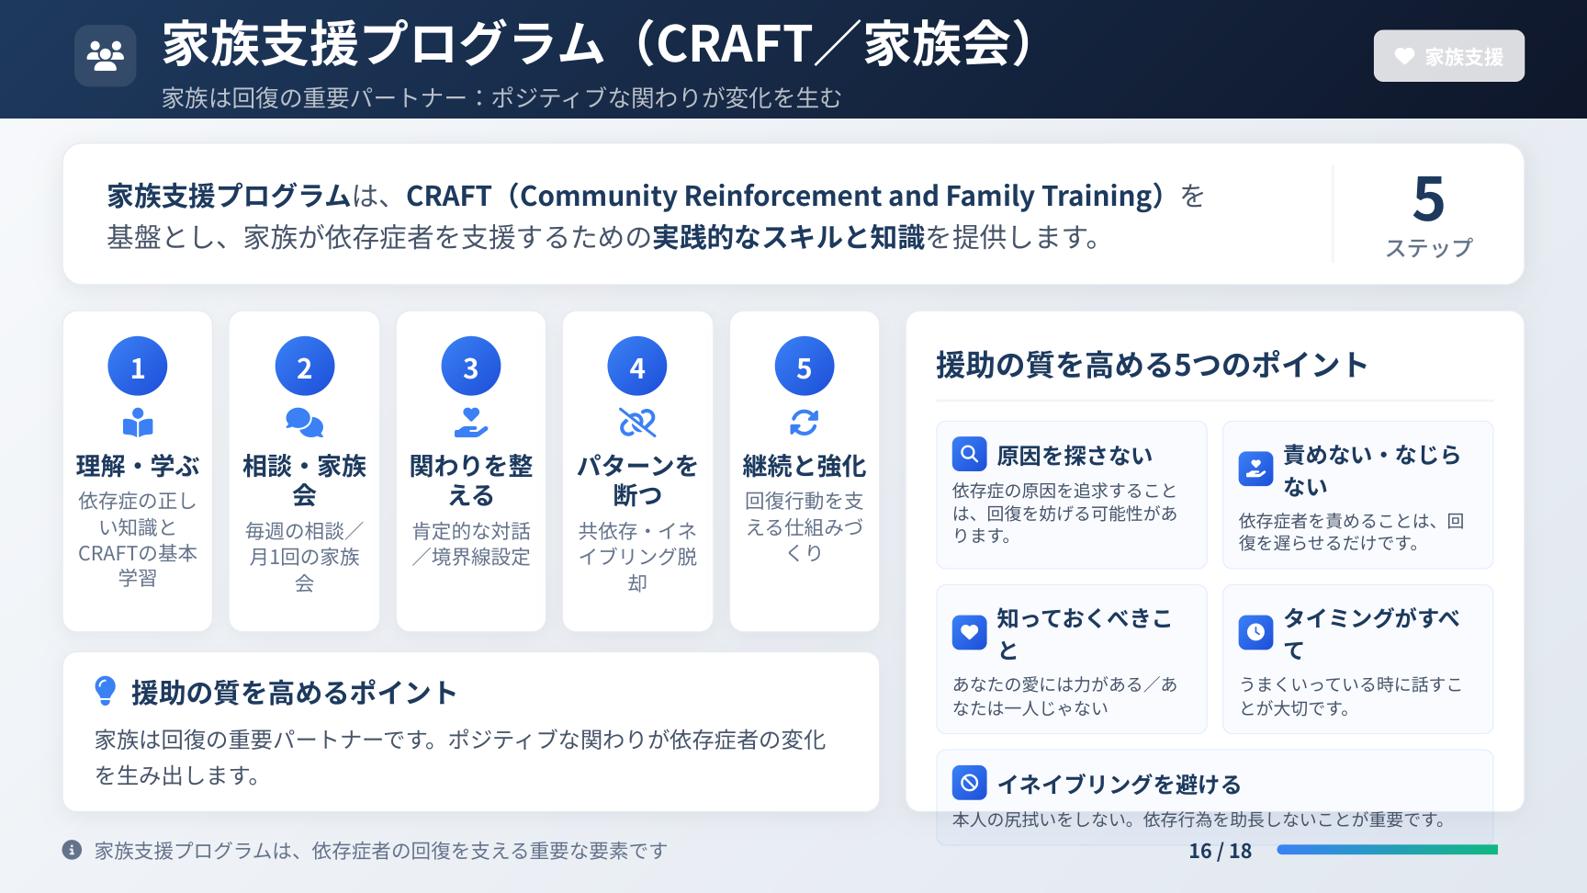

Slide 29
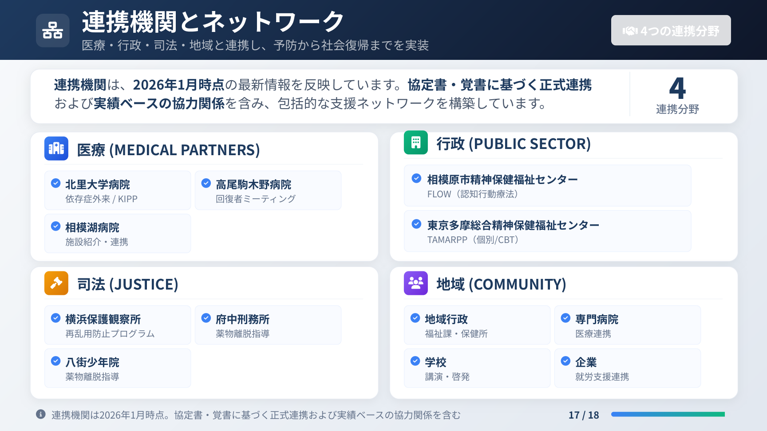

Slide 30
